Slide 1


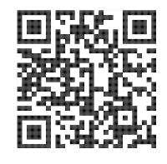

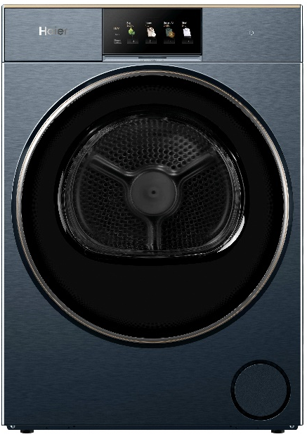
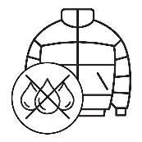
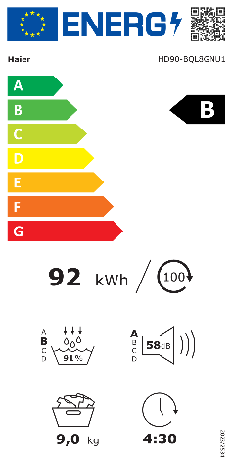




HD90-BQL8GNU1-S
Kondenzační sušička s tepelným čerpadlem COUTURE CARE COLLECTION 11
Tepelné čerpadlo, Wifi, Invertorový motor, Pilow Drum, Woolmark, I –Refresh Pro, TFT displej, Filtr, Držák na boty
Hlavní vlastnosti (Nařízení v přenesené pravomoci: (EU) 2023/2534)
Jmenovitá kapacita (kg) 9
Energetická třída B
Spotřeba energie na 100 sušičích cyklů (kwh) 92
Spotřeba energie na 1 sušicí cyklus (kWh) 0,92
Účinnost kondenzace (%) 91
Třída účinnosti kondenzace B
Úroveň emisí hluku šířeného vzduchem (dB(A) re 1 pW) 58
Třída emisí hluku šířeného vzduchem A
Trvání programu plná náplň (hod:min) 4:30
Technologie
Wifi + Bluetooth připojení - bezdotykové připojení k Wifi a ovládání pračky přes aplikaci hOn s dalšími programy a funkcemi
Tepelné čerpadlo – úsporný provoz, nízká spotřeba
Inteligentní duální motor s trojitým invertorem (Smart Dual Engine Triple Inverter) – tichý chod, úspora 39 % času sušení
Ultra Sense – 3D skenování vlhkosti prádla pro dokonalé vysušení i objemných a vrstevnatých kusů prádla. 3D TECHNOLOGIE proniká dovnitř tkanin a detekuje vlhkost. Dokáže automaticky detekovat suchost a vlhkost uvnitř péřového a dalšího vícevrstvého oblečení. Suší rovnoměrně zevnitř i zvenku a zabraňuje přesušení.
Ultra Reverse Drum – obousměrné otáčení bubnu (1:1) pro rovnoměrné rozložení prádla
I-Refresh Pro - ultrazvuková technologie, která pečuje, osvěžuje, narovnává a sterilizuje prádlo. Speciální ultrazvukové zařízení uvnitř bubnu vytváří mlhu, nikoli odpařováním vody, ale štěpením jejích molekul na mikromolekuly. Následně se uvnitř bubnu zvýší teplota (pára) a neuvěřitelně přesný senzor tento proces zastaví přesně ve chvíli, kdy je to potřeba.
Ergonomicky přední panel sklopitelný ve třech úrovních pro snadnou obsluhu a viditelnost
XL Buben s průměrem 525 mm
Dvojí certifikace Woolmark pro šetrné sušení vlny – nižší teplota a šetrné pohyby, a nejnižší spotřeba energie při sušení vlny na trhu 0,9kWh/kg
Pillow Drum – šetrný buben s polštářkovými výstupky pro jemnou péči o tkaniny
Možná kombinace a synchronizace s pračkou ze stejné kolekce COUTURE CARE COLLECTION 11, model: 31020930 HW100BD14L8GNU1S
Programy
18 programů sušení: Eco, Smart AI, Košile, Bavlna, Syntetika, Jemné, Ručníky, Dětské prádlo, Sportovní, Náplň XXL, Časovač, Rychlý 30, Outdoor, Vlna (dvojí certifikace Woolmark), Přikrývky, Ohřátí, Noční sušení, Speciální sušení
Programy ošetřování: Přikrývky, Syntetika, Košile, Vlna, Náplň XXL, Obleky
Funkce
Volba sušení, Volba ošetřování, Dálkové ovládání (Wifi), Nastavení (Dětský zámek, Otočení obrazovky displeje, Zvuk tlačítek, Chytré třídění, Wifi, Identifikační encyklopedie, Encyklopedie péče, Jazyk, Jas, Reset), Prodleva, Teplota, Proti pomačkání, Úroveň vysušení, Flexy Air (proměnlivý vzduch), Dětská pojistka,
Konstrukce
Barevný obrázkový textový TFT displej v CZ; Osvětlení bubnu; Čtyřúrovňový filtr na zachycování textilního prachu – snadný přístup a údržba;
Materiál bubnu Nerez/ vany Silitech, XL buben s průměrem 525 mm, Držák na sušení
Wifi
připojení s možností ovládání přes aplikaci hOn
Parametry odpovídají Nařízení v přenesené pravomoci: (EU) 2023/2534
Více informací o výrobku naleznete pod tímto QR kódem:
Tepelné čerpadlo – úsporné a šetrné sušení
3D skenování vlhkosti prádla pro dokonalé vysušení i uvnitř více vrstev (např. bundy)
I-Refresh Pro – ultrazvuková technologie pro osvěžení a péči o prádlo
Ultra Reverse Drum – obousměrné otáčení bubnu 1:1
Logistická data
Logistická data
Kód 31102971
EAN 6921081512708
Barva Šedomodrá (Ceylon blue) s černými dvířky
Rozměry výrobku v x š x h (mm) 850 x 595 x 680 mm celková hloubka včetně dveří a připojení na vodu a odpad, (663 mm bez dveří a připojení na vodu a odpad)
Čistá váha výrobku (kg) 60
Rozměry balení v x š x h (mm) 890 x 668 x 758
Hmotnost s obalem (kg) 67
Dvojí certifikace Woolmark – jemné a úsporné sušení
Držák na sušení bot
a sušení na plocho

